Slide 1

TRƯỜNG TIỂU HỌC ……
CHÀO MỪNG QUÝ THẦY CÔ
VỀ DỰ GIỜ THĂM LỚP
Hoạt động trải nghiệm
BÀI 8: SINH HOẠT LỚP
NÉT RIÊNG CỦA MỖI NGƯỜI

Slide 2
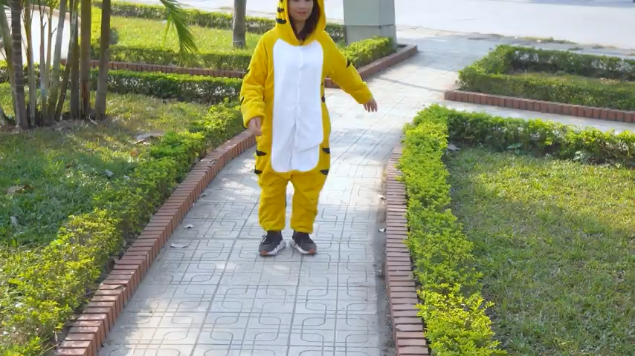

Slide 3
Thứ……ngày…..tháng…..năm…….
HOẠT ĐỘNG TRẢI NGHIỆM
SINH HOẠT LỚP: NÉT RIÊNG CỦA MỖI NGƯỜI
I. Sơ kết hoạt động tuần qua.
1) Kết quả thi đua cuối tuần vừa qua:
- Thực hiện tốt nền nếp học tập, đến lớp đúng giờ tham gia thi đua tuần học tốt do đội cờ đỏ tổ chức.
- Thực hiện tốt việc làm bài tập đầy đủ, chăm chỉ học tập, không nói chuyện riêng trong giờ học.
- Thực hiện tốt vệ sinh cá nhân, vệ sinh lớp học. Tham gia sinh hoạt tập thể nghiêm túc và hoạt thành tốt
2) Tồn tại:
- Có một số bạn đi học muộn, một số bạn vẫn nói chuyện riêng trong giờ học.

Slide 4
Thứ……ngày…..tháng…..năm…….
HOẠT ĐỘNG TRẢI NGHIỆM
SINH HOẠT LỚP: NÉT RIÊNG CỦA MỖI NGƯỜI
II. Kế hoạch hoạt động tuần tới.
- Thi đua lập thành tích chào mừng ngày…………….
- Tiếp tục thực hiện tốt nền nếp học tập, đến lớp đúng giờ tham gia thi đua tuần học tốt do đội cờ đỏ tổ chức.
- Khắc phục những tồn tại trong tuần trước để hoàn thành xuất sắc nhiệm vụ tuần này.
- Thực hiện tốt việc làm bài tập đầy đủ, chăm chỉ học tập, không nói chuyện riêng trong giờ học.
- Thực hiện tốt vệ sinh cá nhân, vệ sinh lớp học. Tham gia sinh hoạt tập thể nghiêm túc và hoạt thành tốt

Slide 5

Thứ……ngày…..tháng…..năm…….
HOẠT ĐỘNG TRẢI NGHIỆM
SINH HOẠT LỚP: NÉT RIÊNG CỦA MỖI NGƯỜI
III. Sinh hoạt chủ đề “Nét riêng của em”.
1) Chia sẻ kết quả kiểm tra đồ dùng cá nhân
- Hãy cùng nhau sinh hoạt nhóm 4 để chia sẻ: Kể về những đồ dùng có thể sử dụng lại?

Slide 6

Thứ……ngày…..tháng…..năm…….
HOẠT ĐỘNG TRẢI NGHIỆM
SINH HOẠT LỚP: NÉT RIÊNG CỦA MỖI NGƯỜI
III. Sinh hoạt chủ đề “Nét riêng của em”.
2) Thực hành sửa đồ dùng bị hỏng:
Kiểm tra lại đồ dùng học tập của mình xem có món đồ nào cần phải sửa chữa không?
- Hãy cùng nhau sinh hoạt nhóm 2:
Ví dụ: Đưa ra ý tưởng tái sử dụng những tờ giấy đã viết 1 mặt

Slide 7
Thứ……ngày…..tháng…..năm…….
HOẠT ĐỘNG TRẢI NGHIỆM
SINH HOẠT LỚP: NÉT RIÊNG CỦA MỖI NGƯỜI
III. Sinh hoạt chủ đề “Nét riêng của em”.
2) Cam kết hành động:
Nếu đi mua sắm cùng gia đình thì hãy nhớ thực hành kĩ năng “nghĩ lại” trước khi mua hàng.

Slide 9

XIN CHÂN THÀNH CẢM ƠN
QUÝ THẦY CÔ GIÁO VÀ CÁC EM

